Slide 1
Reisburo - Roulot
Verbindend Leertraject

Slide 2
Wie zijn we?
Reisburo – Roulot, afdeling van vzw Sporen
Klein team met 4 ervaren enthousiaste collega’s (2,8 VE)
50 á 60 begeleidingen per schooljaar

Slide 3
Doelgroep
Jongeren tussen 12 en 18 jaar bij wie het school lopen moeilijker verloopt of gestopt is.
Voortgezette vrijwillige hulpverlening kan tot 25 jaar
Jongeren die voor 18j reeds jeugdhulpdossier hadden.
Regio Vlaams - Brabant Oost (school lopen of domicilie)
Aanmeldingen
Meestal via CLB
Kan ook via andere hulpverleners of ouders
Contact via leidinggevende Jan Benaerts
Telefoon: 0497/57.18.65
E-mail: jan.benaerts@sporen.be
Belangrijk: Dit is geen schoolvervangend weekvullend aanbod.
Afhankelijk van jongere en situatie 1 of meerdere contacten per week.

Slide 4
Wat doen we:
Samen met de jongeren werken aan een nieuw traject ifv een blijvende dagbezigheid.
Einddoel:
Bij leerplichtige jongeren samenwerken ifv schools traject
Oriënteren naar werkomgeving en/of opleidingen.
Vanuit vertrouwensrelatie en methodieken
Belangrijke drempels en thema’s bij jongere en gezin oppikken en in gesprek brengen.
Overleg met verwijzers: Voornamelijk CLB, maar ook OCJ, SDJ.
Indien meer nodig is, partners inschakelen
Vb: 1 Gezin 1 Plan, Yuneco, OverKop, JAC, CAW

Slide 5
Hoe doen we dat met de jongeren?
Individuele activiteiten:
In gesprek via activiteit, vanuit interesses van de jongere.
Vanuit respect en oprechte interesse
Groepsactiviteiten: ateliers en andere activiteiten
Combinatie van wekelijks terugkerende en sporadische ateliers
vb wandelen met ezels, kookatelier, houtatelier, sport, keramiek, …
Externe groepsactiviteiten vb: kanovaren The Shelter, Stelplaats, Maakleerplek
De vaste dinsdagen op de boerderij zijn gestopt.
Werkplekbezoeken en werkplekleren
Partners zoals De Kluis (St Joris Weert), Kringwinkel Hageland, enz
Werkplek in bedrijf zoeken ifv de interesses en kwaliteiten van jongere.

Slide 6
Sterkte Reisburo-Roulot
16 – 18 jarigen:
Aanklampend werken.
Vaste samenwerkingpartners:
TaKo
GTB
Boest your future
Arktos
Owv leeftijd +16j mogelijkheid om doorverwijskanalen in te schakelen:
Werkplekleren
Notes:
Ander woord voor doorverwijskanalen zoeken.

Slide 7
Nieuwe Evolutie
Aanzienlijk meer aanmeldingen voor 12 tot 15-jarigen met vaker psycho-sociale problemen
Bij aanmelding reeds geruime tijd afwezig.
Moeilijk weer in schools traject te krijgen.
Minder ervaring in ons team
Omwille van leeftijd van de jongere:
Beperkt aantal doorverwijskanalen:
Zorgboerderijen
Werkplekken met pedagogisch geschoold personeel Vb: kinderdagverblijf

Slide 8
Experimenteel projectje in school PISO Tienen
Inzetten op preventie tegen schooluitval bij doelgroep 12-15j
Beide expertises samen: Onderwijs & Welzijn
Samen met school zoeken hoe we jongeren die dreigen uit te vallen preventief kunnen opvissen.
Vóór mogelijkheden gewettigde afwezigheden zoals agendabriefjes uitgeput zijn.
Inzetten op drie niveau’s: beleid, leerkrachten én jongeren
Gerichte activiteiten en workshops rond verschillende thema’s
Zelfvertrouwen, zelfbeeld
Talenten, interesses, toekomstplannen, onderwijskiezer
Motiverende gespreksvoering, Reguleren & ontspannen lichaam&sport&doorzetting
Verkennening samenwerking met Alba en Arktos
Belangrijk: Tijdelijke stop voor dit schooljaar van aanmeldingen 12j – 15j

Slide 9
Waar vind je ons?
Sterk verankerd in Leuven
Triangel
Adres: Tiensesteenweg 134, 3001 Heverlee
Nieuwe uitvalsbasis in Glabbeek – Zuurbemde
Herberg Stanske
Adres: Zuurbemde 56 (Glabbeek)

Slide 10
Zuurbemde: Herberg Stanske

Slide 11
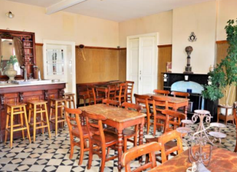
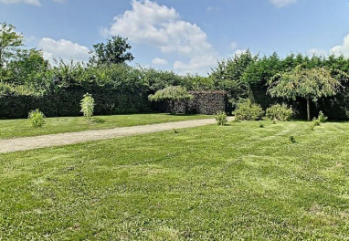
Herberg Stanske & Reisburo - Roulot
Reconversieplan Jongerenwelzijn
Vroeg en Nabij
Herberg Stanske wordt een buurtzorghuis.
Reisburo krijgt er een vaste uitvalsbasis.
Ateliers en intakegesprekken worden hier georganiseerd.

Slide 12
Dank u voor je aandacht! Aarzel niet om ons te contacteren.

